Slide 1

IN2090 – Databaser og datamodellering
viljardh@ifi.uio.no
jamilakm@ifi.uio.no
Repetisjon:
Funksjonell avhengighet, normalformer og dekomponering

Slide 2


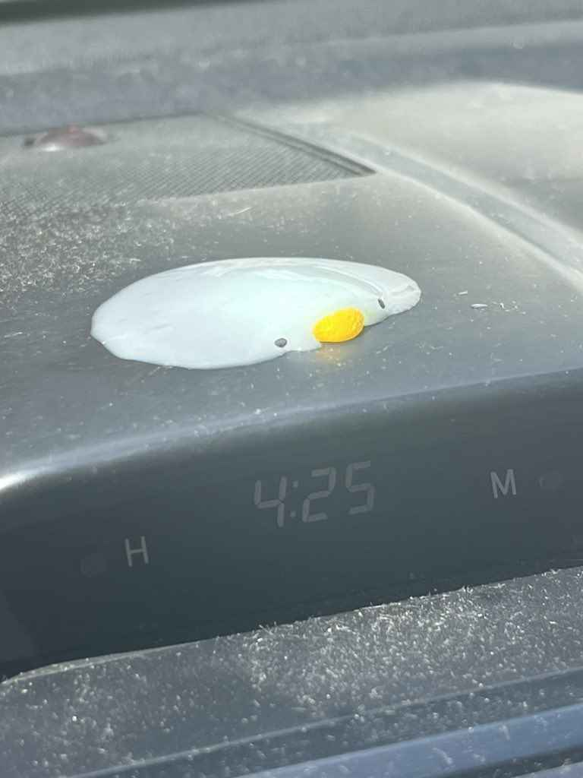
Ukens

Slide 3
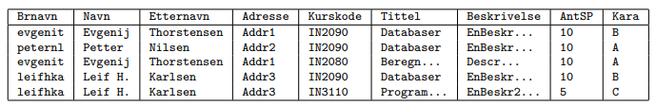
Hvorfor databasedesign?
Masse repetert data og data som ikke henger sammen
En mengde bestemmer resten
Insetting er et mareritt
Hva i all verden sletter man?
Null kontroll!

Slide 4
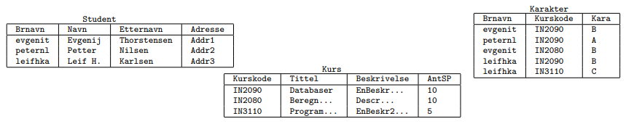
Hvorfor databasedesign?
Data er ikke repetert
Relevante innsettinger er easy
Sletting er easy
Relasjon mellom entiteter via referanser (nøkler)
God kontroll!
Notes:
Dårlige skjema har ingen attributter som bestemmer resten av raden, altså ikke noe unikt identifiserende
Ingen nøkkel! Vi skal lære enda mer om viktigheten av nøkler ved å sette det i system som vi kjenner som Normalformer.
Unngå «anomalier» – Uønskede sideeffekter
Cluet som nevnt er relasjon, alt skal relateres, vi lærer om relasjonsdatabaser.

Slide 5
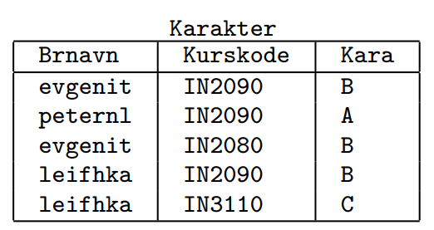
Funksjonell avhengighet - Praksis
En attributt A er funksjonelt avhengig av en mengde attributter X hvis det bare kan finnes en verdi av A for hver mengde verdier av attributtene i X.
X -> A
{evgenit, in2090} -> B
{evgenit, in2080} -> B
{leifhka, in2090} -> B
{leifhka, in3110} -> C
Notes:
Høres dette kjent ut? Hvem har hatt IN1050 eller kommet langt nok i 2010?
Minner litt om Mapping, men ikke relevantn å
Basically betyr dette at alle disse attribtutene blir bestemt av denne. Du kan kanskje si at den er unikt identifiserende? Minste mengde attribtuter som trengsfor å unikt identifisere en rad?
Karakter er med det funksjonelt avhengig av brukernavn og kurskode, altså med brukernavn og kurskode kan du bestemme karakter

Slide 6
Funksjonell avhengighet - Praksis
En attributt A er funksjonelt avhengig av en mengde attributter X
hvis det bare kan finnes en verdi av A for hver mengde verdier av attributtene i X.
{brukernavn, kurskode} -> {karakter}
{evgenit, in2090} -> B
{evgenit, in2080} -> B
{leifhka, in2090} -> B
{leifhka, in3110} -> C
Notes:
Sånn her er ntoasjon, men vi skal videre forenkle litt

Slide 7
Kandidatnøkler
Hva er en kandidatnøkkel?
En minimal supernøkkel, noe som betyr at den er den minste mulige kombinasjonen av attributter som kan unikt identifisere hver rad i en relasjon.
Hvordan finne kandidatnøkler?
Hvis A ikke forekommer i noen høyreside, så er A med i alle kandidatnøkler
Hvis A forekommer i minst en høyreside, men ingen venstresider, så
er A ikke en del av noen kandidatnøkler
Start med alle attributter som ikke forekommer på høyresiden, beregn tillukningen
  Hvis du har funnet alle attributter, sjekk minimalitet (KN er minimale SN)
  Hvis ikke, utvid i tur og orden med ett og ett nytt attributt

Slide 8
Funksjonell avhengighet - Notasjon
Leif tenker at pilen «bestemmer»:
            X -> A
  X «bestemmer» A, eller A er «bestemt av» X.
{brukernavn, kurskode} -> {karakter}
brukernavn, kurskode -> karakter
A, B -> C
AB -> C

Slide 9

Funksjonell avhengighet - Notasjon
Hvis vi har f.eks
X -> A og X -> B
Skriver vi bare X -> A,B
Hvis vi har f.eks
A -> B og B -> C
Så har vi at A -> C
Uinteresserte i FD-er som er avhengige av seg selv.

Slide 10

Vannpause

Slide 11
Normalformer
BCNF ⊆ 3NF ⊆ 2NF ⊆ 1NF
Høyere normalform er ønskelig
  Jo høyere normalform desto bedre struktur
  Færre anomalier, men
  Flere tabeller og mer arbeid
Hvis vi får et skjema finnes det en algoritme som lager et ekvivalent skjema på NF man ønsker
Alle tabellene i et skjema må oppfylle kravene
Notes:
Forskjellige normalformer, altså visse egenskaper tabellene skal oppfylle.
Den røra her betyr bare at hvis BCNF er oppfylt er resten oppfylt, hvis 3NF er oppfylt er 2 og 1oppfylt
Jo høyere normalform så får man færre ting som går gærent

Slide 12

1NF
Laveste form vi forholder oss til
Alle attributter er atomære:
  Inneholder bare en verdi
Cluet er at man ønsker «direkte» tilgang på attributters verdier
Notes:
Igjen, husker dere når man skal realisere flerverdiattributter? Artefakt av god praksis i databasedesign.
Brudd på 1NF er at en attributt kan ha flere attributter, no bueno.

Slide 13

2NF
Oppfyller 1NF
Alle attributter som ikke er nøkkelattributter er ikke funksjonelt avhengige av nøkkelattributter
En tabell bryter 2NF hvis det finnes en vanlig attributt som er avhengig av en nøkkelattributt
Nøkkelattributt/Delmengde av kandidatnøkkel

Slide 14

3NF
Oppfyller 2NF
Alle ikke-nøkkelattributter er kun avhengige av kandidatnøkler
En tabell bryter 3NF hvis det finnes en vanlig attributt som er avhengig av noe som ikke er en kandidatnøkkel

Slide 15

BCNF (Boyce-Codd normalform)
Alle attributter er kun avhengige av en kandidatnøkkel
Samme som 3NF, bare at her er nøkkelattributter inkludert
Filleting – Vanligvis er 3NF også BCNF
«The key, the whole key, and nothing but the key, so help me Codd»
Notes:
«Gullstandard», databasene dere driver med(northwind, fdb) er på BCNF. Mange tabeller, ja, men minimalt med artefakter og hva SQL angår enormt oversiktlig.

Slide 16

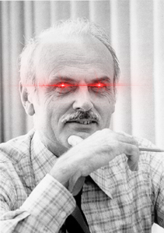
Sjekke normalform: X -> A
1. Er X en supernøkkel?
  Ja: BCNF, gå til neste FD
  Nei: Bryter BCNF
2. Er A nøkkelattributt?
  Ja: 3NF, gå til neste FD
  Nei: Bryter 3NF
3. Er X del av kandidatnøkkel?
  Ja: Bryter 2NF, tabellen er 1NF
  Nei: 2NF, gå til neste FD
Supernøkkel: er hele KNen representert på venstresiden av FDen?
Nøkkelattributt: er høyresiden av FDen en del av en av KNene?
Kandidatnøkkel: er venstresiden av FDen en del av en av KNene?

Slide 17
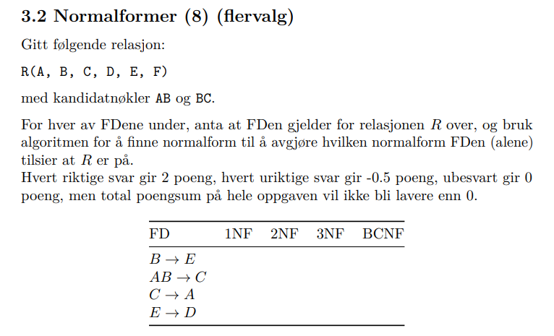
Eksempel – Utsatt eksamen H22
Notes:
Hvordan bestemme normalform? Anta først at den er BCNF, og sjekk hva som eventuelt bryter og jobb deg nedover
B -> E er på 1NF da vi har en vanlig attributt som er funksjonelt avhengig av en nøkkelattributt
AB -> C er på BCNF da vi har en nøkkelattributt som er avhengig av en kandidatnøkkel
C-> A er på 3NF da vi har en nøkkelattributt som er avhengig av en nøkkelattributt, men ikke hele nøkkelen
E->D er på 2NF – Bryter 3NF fordi den har en vanlig attributt som er funksjonelt avhengig av en vanlig attributt

Slide 18
Vannpause

Slide 19

Tapsfri dekomponering
Finn en FD Y -> A som bryter med BCNF
Beregn Y+ med hensyn på FD-ene
Dekomponer R til S₁(Y⁺) og S₂(Y, X/Y⁺)
Sjekk BCNF
Dekomponer rekursivt over S1 og S2 til alt er på BCNF
Ta vare på komponentene som de dukker opp
Når du har nådd “bunnen” er vi i mål
Notes:
Deles inn i to komponenter, altså to subrelasjoner hvor den ene kun tar for seg tillukningen til FD-en vi ser på
Mens det andre komponentet er FD-en vi ser på og attributtene i X MINUS DE SOM ER I Y+, altså tillukningen til Y
Dette gir ikke så veldig mye mening når

Slide 20
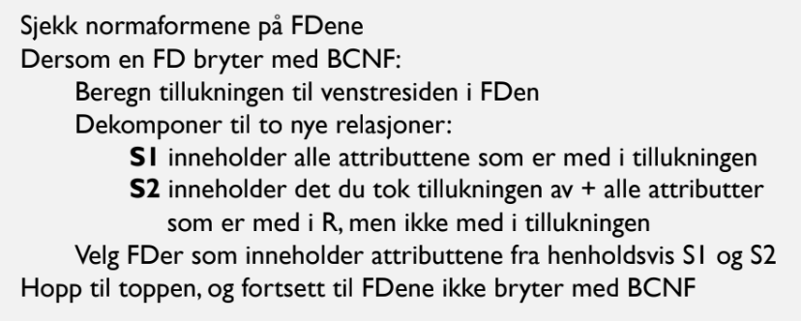
Tapsfri dekomponering
Notes:
Vi sier det på en litt annen måte heller

Slide 21
Ting fra innlevering #3:
Fikk oppgitt kandidatnøkler
Første steg i dekomponering (inkludert gjeldende FD-er og kandidatnøkler) er 5/10 poeng!
R(A, B, C, D, E, F)
A → BC
BC → A
D → E
AD → F
E → F
Kandidatnøkler AD og BCD
Notes:
Overraskende mange som regnet ut kandidatnøklene på nytt selv om de ble oppgitt.
Husk at når dere får disse så vil dere alltid få kandidatnøklene oppgitt, hvis dere får en «finn kandidatnøkler»-oppgave vil det være en egen da du er avhengig av disse for å få til dekomponering.
Kun når dere går videre i dekomponeringsstegene vil dere måtte finne kandidatnøkkel på nytt, men det er som regel veldig enkelt.

Slide 22
Dekomponering
FD1 bryter, dekomponerer:
  S1 = A+ = ABC
    1, 2 og 3 gjelder
    Kandidatnøkkel A og BC
    BCNF!
  S2 = ADEF
    4, 5 og 6 gjelder
    Kandidatnøkkel AD
    4 bryter, vi må dekomponere
Når vi tar S2 videre nå tar vi kun attributter ADEF og kandidatnøkkel AD
R(A, B, C, D, E, F)
A → B
A → C
BC → A
D → E
AD → F
E → F
Kandidatnøkler AD og BCD
Notes:
Bryter opp FD-er slik at det kun står en attributt på høyre side
Ser at 1 bryter med en gang
Følgende FD-er gjelder, må beregne nye kandidatnøkler,

Slide 23
Dekomponering
Dekomponere ADEF med kandidatnøkkel AD over FD 4
  S21 = D+ = DEF
    4 og 6 gjelder
    Kandidatnøkkel D
    FD6 bryter!
  S22 = AD
    Ingen FD gjelder
    Ingen kandidatnøkkel
    BCNF!
Når vi tar S21 videre nå tar vi kun attributter DEF og kandidatnøkkel D
S2(A, D, E, F)
A → B
A → C
BC → A
D → E
AD → F
E → F
Kandidatnøkkel AD

Slide 24
Dekomponering
Dekomponere DEF med kandidatnøkkel A over FD 6
  S211 = E+ = EF
    6 gjelder
    Kandidatnøkkel E
    BCNF!
  S212 = DE
    4 gjelder
    Kandidatnøkkel D
    BCNF!
Finito!
S21(D, E, F)
A → B
A → C
BC → A
D → E
AD → F
E → F
Kandidatnøkkel D

Slide 25
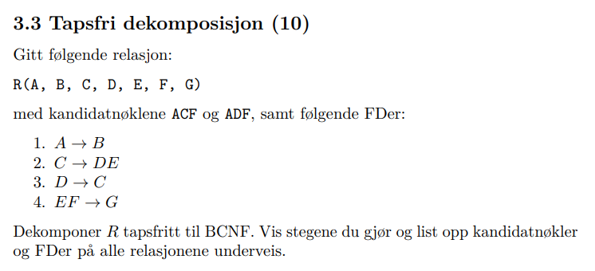
Enda en – Eksamen H22
R(A, B, C, D, E, F, G)
A → B
C → D
C → E
D → C
EF → G
Kandidatnøkler ACF og ADF
FD1 bryter!

Slide 26
Enda en – Eksamen H22
S1 = A+ = AB
  FD1 gjelder med kandidatnøkkel A
  BCNF!
S2 = ACDEFG
  2, 3, 4 og 5 gjelder
  Kandidatnøkler CF og DF
  2 Bryter!
Dekomponere S2 til S21 og S22
Over C → D
R(A, B, C, D, E, F, G)
A → B
C → D
C → E
D → C
EF → G
Kandidatnøkler ACF og ADF

Slide 27
Enda en – Eksamen H22
S21 = C+ = CDE
  2, 3 og 4 gjelder
  Kandidatnøkler C og D
  BCNF!
S22 = ACFG
  Ingen FD gjelder
  Ingen kandidatnøkler
  BCNF!
Finito!
R(A, B, C, D, E, F, G)
A → B
C → D
C → E
D → C
EF → G
Kandidatnøkler ACF og ADF

Slide 28

Ukens cowboytips
Øve masse!

Slide 29

viljardh@ifi.uio.no jamilakm@ifi.uio.no
Lykke til!

